Slide 1
E.W.I.
Hier namen

Slide 2
DCF77 module

Slide 3
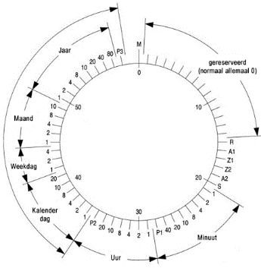
DCF77
Het signaal
BCD
Korte & lange pulsen
Nieuwe minuut
Codering

Slide 4
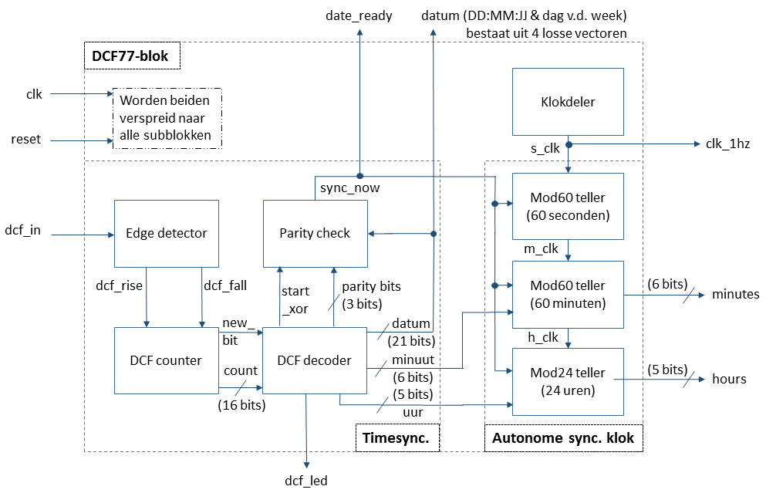
DCF77
Ontwerp

Slide 5
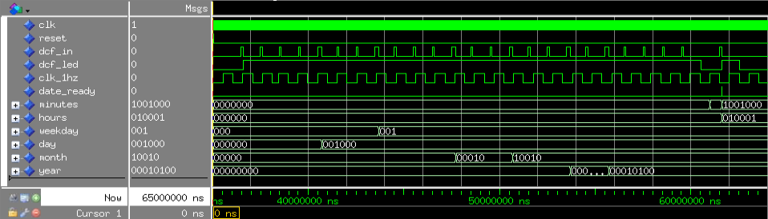
DCF77
Testen

